Slide 1
ＴＥＡＭ ＰＲＯＪＥＣＴ
신입기수 ２팀 중간발표
에코노베이션 신입기수 ２팀
２０２５。０４。０３
발표자 ： 이승희
이승희 ㅣ 박태은 ㅣ 최영현

Slide 2

밥(BAP)팀

Slide 3
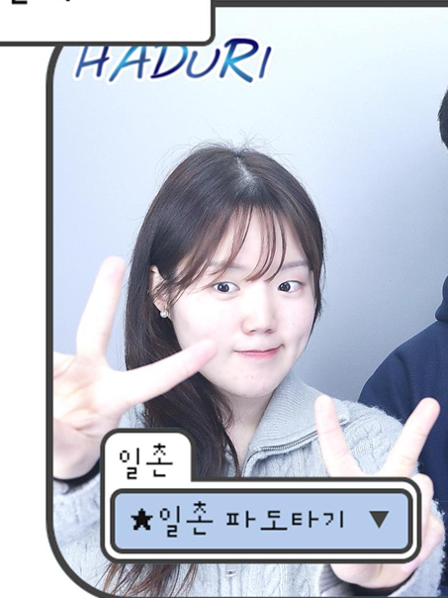
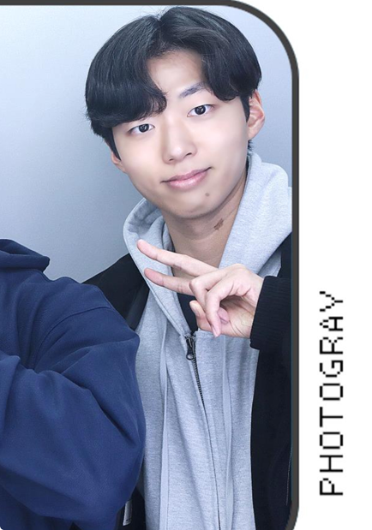
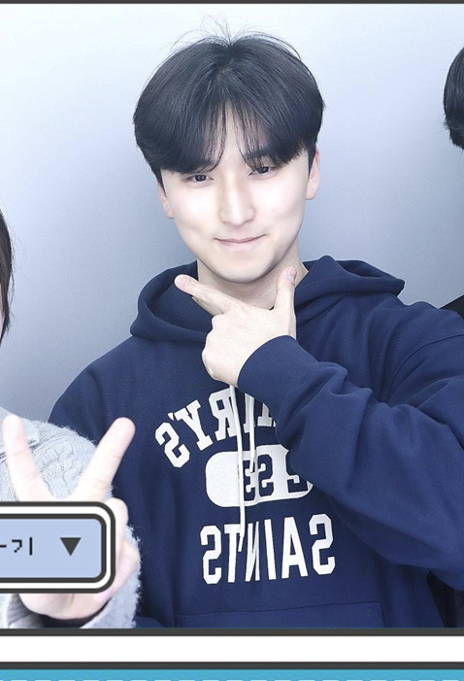
ＴＥＡＭ ＭＥＭＢＥＲ
０１
팀원 소개
PM
Front-end
Back-end
29기 이승희
29기 박태은
29기 최영현

Slide 4
ＴＥＡＭ ＭＥＭＢＥＲ
０１
팀원 소개
자율/경영학과 ２１학번
담당
ＵＸ／ＵＩ 구현
자료조사
팀 일정 관리
사용툴
Figma, Notion
PM
29기 이승희

Slide 5
ＴＥＡＭ ＭＥＭＢＥＲ
０１
팀원 소개
소프트웨어공학과 ２１학번
담당
앱 개발
UI 디자인
사용툴
Flutter
Front-end
29기 박태은

Slide 6
ＴＥＡＭ ＭＥＭＢＥＲ
０１
팀원 소개
소프트웨어공학과 ２１학번
담당
서버 개발
데이터베이스 설계
사용툴
Node.js
Back-end
29기 최영현

Slide 7
ＷＨＹ ＷＥ ＡＲＥ ＴＥＡＭ 밥
０２
ＴＥＡＭ 밥인 이유
밥

Slide 8
ＷＨＹ ＷＥ ＡＲＥ ＴＥＡＭ 밥
０２
ＴＥＡＭ 밥인 이유
Ｂ．Ａ．Ｐ
ＡＣＫ－ＥＮＤ ＆
ＰＰ
Ｍ
ＦＲＯＮＴ－ＥＮＤ

Slide 9

T O P I C C A N D I D A T E S
０３
주제 후보1
핵심기능
과팅 APP
채팅 기능, 매칭 필터 설정, 학과인증기능
장점
간편한 매칭 > 앱에서 자동 매칭, 번거로운 주선 과정 없음
안전한 만남 > 본인 인증 시스템으로 신뢰성 확보
단점
1.사용자 불균형 문제
- 한 성별이나 특정 학과 몰릴 가능성
2.지속적인 참여 유도 어려움
- 한 두 번 사용 후 이탈 가능성
관건
초기사용자 확보 > 홍보전략
재미있는 매칭 경험 제공 > 게임 요소 추가

Slide 10

T O P I C C A N D I D A T E S
０３
주제 후보2
핵심기능
재능매칭 APP
매칭, 게시판, 채팅기능
장점
핵심 기능만으로도 기본적인 서비스 운영 가능
초기 개발 비용과 시간이 비교적 적게 듦
단점
1.게시판 방식의 한계
- 사용자가 직접 글을 올려야 해서 비효율적인 매칭 발생 가능성
2.사용자 확보 및 유지
- 사용자 흥미 떨어질 가능성
관건
신뢰성 확보
사용자 유지전략

Slide 11

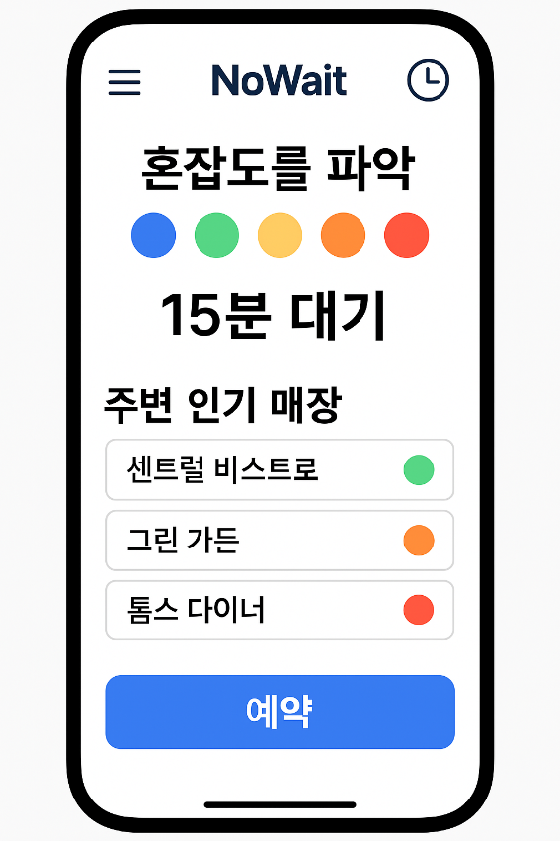


T O P I C C A N D I D A T E S
０３
주제 후보3
실사용자를 유입하고싶어요!
기획배경
노웨잇(no wait)
- 회식 시즌(개강 후 2주, 시험 후 2주)에 2차 장소 찾기가 어려움
- 술집을 직접 돌아다니며 빈자리 확인하는 과정에서 불편함 발생
핵심기능
이왕이면 쓸모있는 거!
술집 혼잡도 파악(5단계)
장점
실시간 혼잡도 제공
간편한 사용자 인터페이스
더맥소
단점
한라맥주
1. 초기 데이터 확보의 어려움
> 초기 사용자와 술집 사장님의 협조가 필요함
2. 지속적 업데이트 의존성
> 부정확한 정보로 이어질 수 있음
직관적인 UI
올리브
관건
술집 섭외
Notes:
실용성
개발 용이성 ： 적은 화면 개수， 간단한

Slide 12
T O P I C
０３
주제 선정
노웨잇(no wait)
3C 분석
핵심 기능（Ｃｏｍｐａｎｙ）
- 술집 혼잡도 실시간 파악 (단계별 혼잡도 표시)
- 2차 회식 장소 탐색 편의성 제공
- 혼잡도 표시를 통해 인구 밀집 분산
더맥소
타겟층（Ｃｏｓｔｏｍｅｒ）
한라맥주
- 전남대 학생 중 2차 회식 장소를 찾는 모든 사람
- 상대적으로 조용한 술집을 원하는 일반 개인
올리브

Slide 13
T O P I C
０３
주제 선정
노웨잇(no wait)
경쟁사（Ｃｏｍｐｅｔｉｔｏｒ）
- 테이블링
차이점 : 테이블링은 예약 시스템으로, Full인 곳만 확인할 수 있지만
노웨잇은 단계별로 혼잡도를 더욱 구체적으로 표시함
항목 | 테이블링 | 노웨잇
기능 | 예약시스템 | 실시간 혼잡도 표시
Full 매장 확인 | 가능(예약 마감 여부 표시) | 가능(혼잡도 단계별 표시)
혼잡도 표시 | 없음 | Ｏ(5단계로 상세표시)
사용자 편의성 | 예약할 곳 미리 정할 때 유용 | 즉시 방문할 곳 찾을 때 유용
더맥소
한라맥주
올리브
> 노웨잇은 ＂예약＂보다 "실시간 탐색"에 특화된 서비스

Slide 14
ＥＸＰＥＣＴＥＤ ＯＵＴＣＯＭＥＳ
０４
기대효과
실사용자 유입 증가
서비스 확장 가능성
학생들이 더 쉽게 술집을 찾을 수 있음
혼잡도 정보 제공 → 매장 선택 편리
초기 성과 확보 시 → 광주 지역 전체로 확대 가능
Notes:
or 카페 확장 가능

Slide 15

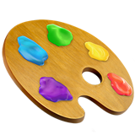

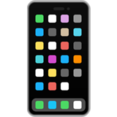
ＰＦＯＧＥＣＴ ＰＲＯＣＥＳＳ
０５
실행계획
１단계
４－５월
２단계
４－５월
３단계
５－７월
４단계
６－７월
아이디어 구상 및 기획
디자인 작성 및 피드백
개발 및 테스트
최종 버전 출시 및 배포
팀 회의 및 아이디어 브레인스토밍
시장조사
프로젝트 기획서 작성
ＵＸ／ＵＩ 디자인
피드백 세션을 통한 수정
개발 모델 제작
MVP 개발(핵심 기능만)
사용자 테스트 및 피드백 수집
최종 수정 및 마케팅 계획 수립
애플리케이션 배포
사용자 피드백 수집

Slide 16
ＰＦＯＧＥＣＴ ＰＲＯＣＥＳＳ
０５
간트차트
４
5
6
7
사용자반응
수집
아이디어 구상 및 기획
설문조사
MVP 개발
사용자 반응 수집 및 실시간 반영
어플 출시 본격화
기능구체화
기능 개선
UI/UX 디자인 정리
성능 개선
마케팅 전략 수립
정식 출시
Notes:
설문조사 – 시장 파악, 페르소나 설정, 핵심 구현 설정
MVP 개발(PWA) - (PWA or QR)
데이터 분석

Slide 17







ＫＥＹ ＶＡＬＵＥＳ
０６
프로젝트 목표 ＆ 핵심가치
속도
검증
사용자 친화
Notes:
서비스 초기에는 완벽함보다 **빠른 실행(속도)**이 중요
초기에는 웹뷰나 ＰＷＡ 이용 빠르게 테스트 버전 개발＞사용자의 반응을 확인하고, 점진적으로 개선하는 전략을 선택
핵심은 검증. 꼭 필요한 최소 기능만으로 일단 출시한 후 기능과 사용자 반응을 실시간으로 반영．
사용자가 이용하기 편하게 접근성 좋은 ＵＩＵＸ구현，유저 반응을 주기적으로 살피고, 피드백을 반영해 지속적으로 개선해 나갈것.

Slide 18
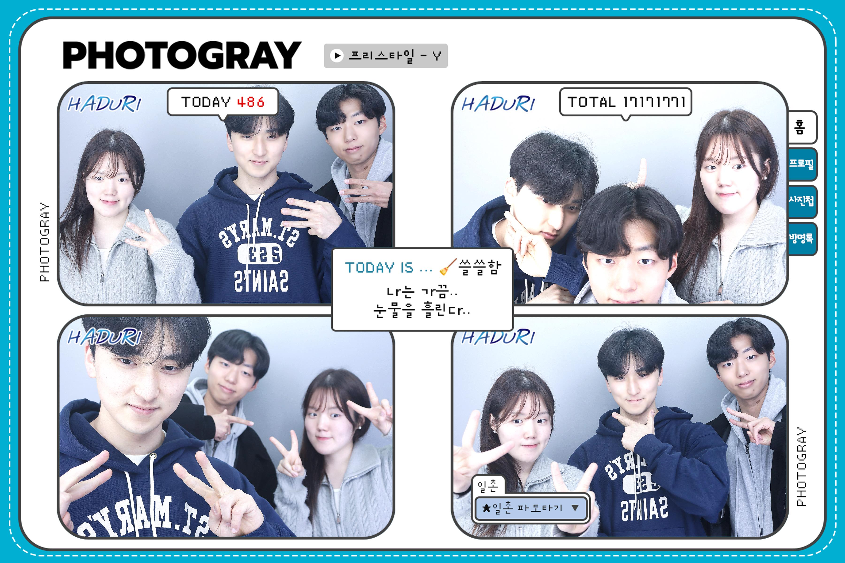

ＴＨＡＮＫ ＹＯＵ

